Slide 1
Unit 8 Countries around the World
The U.K. and Australia
WWW.PPT818.COM

Slide 2
New words
adj.&pron.一样的
conj.&prep.和....一样
大本钟
n.塔
堪培拉
n.袋鼠
n.歌剧院；歌剧
悉尼歌剧院
same
as
Big Ben
tower
Canberra
kangaroo
opera
Sydney Opera House

Slide 3
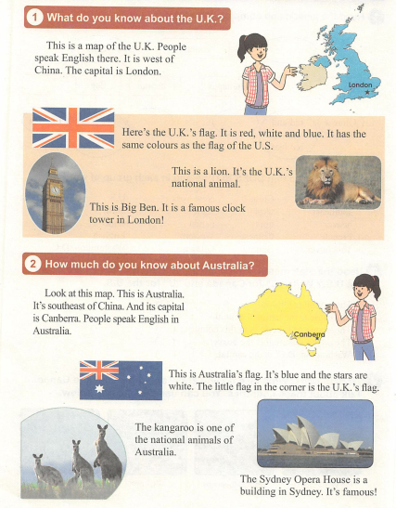
Listen and read

Slide 4
New Phrases
阅读课文找出下列短语
1.这是英国的....._________________
2.英国地图___________________
3.这是.._________
4.一个著名的塔钟在......_____________
5.澳大利亚国旗______________
It’s the U.K.’s.......
a map of the U.K.
Here’s the...
It is a famous clock tower in.....
Australia’s flag

Slide 5
Language points
◆ same adj. ＆pron. 一样(的)；相同(的)
same作形容词时，常与定冠词the连用，表示“同样的……”，后接可数名词的单数形式。其反义词为different。常用词组the same...as...意为“和……一样”。
Those shirts are the same size as yours.
那些衬衫和你的(衬衫)尺寸一样大。

Slide 6
Language points
◆ in the corner 在角落
There is a table in the corner.
有一张桌子在角落里。

Slide 7
Language points
◆ one of...……之一
①one of...意为“……之一”，后面接名词或代词的复数形式。
Bob is one of my best friends. 鲍勃是我最好的朋友之一。
②如果名词前有形容词修饰，则用形容词的最高级形式。
One of the most important things in 2016 is the 31th Olympic Games in Rio de Janeiro.
2016年最重要的事情之一就是在里约热内卢举办的第31届奥运会。

Slide 8
Language points
【注意】当“one of+名词复数”在句中作主语时，其中心词为one，故其后的谓语动词要用第三人称单数形式。
One of my friends is going to travel to New York.
我的一个朋友将要去纽约旅行。

Slide 9
自主学习要求
学习以上内容，认真完成
1、预习案上的习题
2、老师布置的讨论作业
通过书籍和网络了解英国和澳大利亚。

Slide 10
再见

